Slide 1
Интродукция перспективных лекарственных дикоросов с целью пополнения отечественного рынка качественной оздоравливающей продукцией
Будаева Туяна Пурбуевна, 01190гр

Slide 2
О проекте
Разработка экологически чистой косметической продукции на основе перспективных и наиболее востребованных лекарственных растений на отечественном и мировом рынке является актуальной проблемой сегодняшнего дня.
Почти 40 % всех лекарственных средств в нашей стране изготавливаются на основе растительного сырья, такие препараты обладают высокой биологической активностью и меньшей токсичностью по сравнению с синтетическими аналогами. На сегодняшний день Государственный реестр лекарственных средств и изделий медицинского назначения включает в себя всего 300 растений Российской Федерации, поэтому увеличение ассортимента растительного лекарственного сырья, а также расширение регионов культивирования лекарственных растений – также является актуальной проблемой.

Slide 3
Проблема
Ежегодный объем рынка сапожниковии растопыренной в Китае составляет ~3,5 тыс. т. По оценкам ученых, сделанным в 2018 г., в ближайшие несколько лет ресурсы сапожниковии будут подорваны по всей забайкальской части их ареала, что связано с беспорядочными заготовками и вывозом корней сапожниковии растопыренной в Китай и в Монголию, где спрос на растение очень велик.
Родиола розовая включена в Красную книгу Российской Федерации, поэтому в рамках нашего проекта мы предлагаем выращивать сортовую родиолу, в Красных книгах соседних территорий уже упомянуты сапожниковия растопыренная и шлемник байкальский (Забайкальский край), эти виды растений могут исчезнуть совсем, если не найти альтернативу простому сбору их в естественных местообитаниях.

Slide 4
Решение
Поэтому мы предлагаем разработать технологию выращивания этих и других видов растений, произрастающих у нас в Республике и не культивируемых. А в дальнейшем изготавливать из них экологическую продукцию. Плюсами введений в культуру дикоросов является:
- сохранение естественных мест произрастаний видов растений как путь сохранения видового разнообразия региона;
- повышение продуктивности данных видов растений в культуре;
- получение высоких урожаев;
- ускоренное развитие по сравнению с дикорастущими;
- четкое представление о том, где кем и когда было выращено, собрано и обработано растительное сырье.
Мы будем делать уходовую косметику для кожи лица и тела среднего ценового сегмента. Продукция из интродуцированых лекарственных растений будет обладать большей концентрацией биологически активных веществ. На таблице вы видите наше сырье (растение), продукт и назначение.

Slide 5
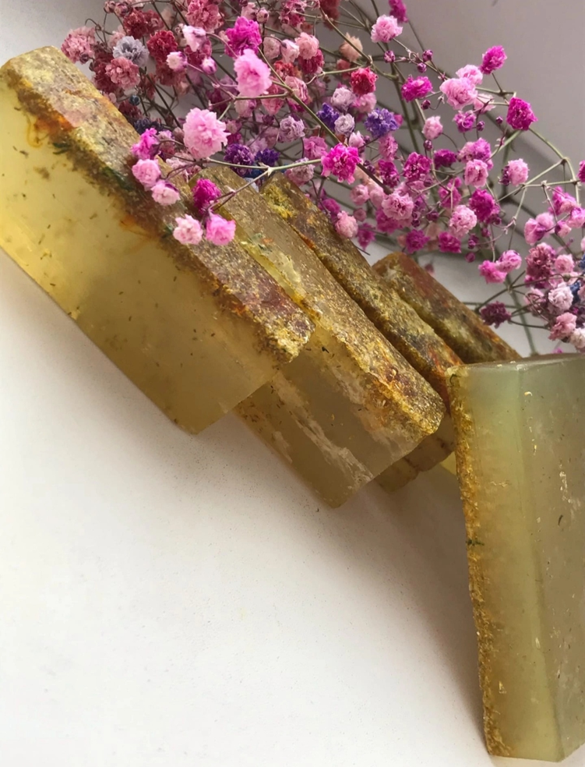
ОБЩИЕ СВЕДЕНИЯ
Наименование НИОКР: | Интродукция перспективных лекарственных дикоросов с целью пополнения отечественного рынка качественной оздоравливающей продукцией
Наименование создаваемого продукта: | Натуральное органическое мыло с растительными экстрактами ценных лекарственных трав ручной работы
Срок планируемого выхода на рынок: | 1 год (январь 2023 г. - декабрь 2023 г.)
Потребители создаваемой продукции: | Муж и жен 18-50 лет активного образа жизни со средним (и выше среднего) доходом Проживают в городах Выбирают натуральные продукты взамен синтетическим Неравнодушны к изделиям ручной работы Планируют или ведут экологичный ОЖ Любят все необычное («не такое как у всех») Для них важны не только очищающие свойства продукта, но и лечебные Обращают внимание на вид упаковки, приятный аромат и др. эстетические составляющие продукта

Slide 6
Задачи
Ревизия лекарственных растений, востребованных на фармацевтическом рынке, и поиск новых видов по литературным данным;
Разработать базу данных перспективных видов лекарственных растений с местонахождением ценопопуляций с оформлением права на интеллектуальную собственность на БГУ (свидетельство);
Анализ существующих технологий возделывания лекарственных и разработка собственной методики;
Сбор лекарственного сырья;
Проверить качество лекарственного растительного сырья в сертифицированных лабораториях;
Разработать продукцию на основе полученного лекарственного растительного сырья.
Изготовить косметическая продукция: мыло, тоники, гидролаты, масла косметические, бальзамы, гидрофильные масла, скрабы.
Прорекламировать товар
Продать товар в интернет-площадках или через заказчика

Slide 7
План реализации проекта
№ | Этапы | Дата | Бюджет, р
1 | Формирование базы перспективных и наиболее востребованных лекарственных растений. | Январь 2023 г. | 0
2 | Закупка и аренда техники, оборудования, материалов, необходимых для изготовления косметической продукции. | С января 2023 г. | 100 000
3 | Закупка растительного сырья у проверенных поставщиков. | С января 2023 г. | 100 000
4 | Разработка и изготовление косметической продукции для кожи лица и тела. | С января 2023 г. | 0
5 | Упаковка продукции. | С января 2023 г. | 40 000
6 | Рекламирование товара и создание базы в интернет-платформах. | С января 2023 г. | 20 000
7 | Продажа готовой продукции через интернет-платформы. Доставка товара поставщикам. | С января 2023 г. | 10 000
8 | Закупка техники, оборудования, материалов, необходимых для осуществления сбора, посадки растений и ухода за ними. | Апрель – май 2023 г. | 5 000
9 | Создание банка семян лекарственных растений (в том числе ранее не использовавшихся). | Май - сентябрь 2023 г. | 0
10 | Интродукция (посадка и выращивание) и сбор дикоросов. | Март - июнь 2023 г. | 5 000
11 | Сбор и обработка сырья. | Июнь, июль, август, сентябрь 2023 г. | 5 000
12 | Проверка качества лекарственного растительного сырья в сертифицированных лабораториях. | Сентябрь 2023 г. | 10 000
13 | Написание финансового и итогового отчетов. | Ноябрь - декабрь 2023 г. | 0
14 | Получение сертификатов соответствия на продукцию | В соответствии с требованиями | 28 000
15 | Постановка на налоговый учет в качестве самозанятости | В соответствии с требованиями | 6%

Slide 8
Рынок
По данными New-Retail
Каков потенциал импортозамещения в косметической отрасли в России?
По мнению экспертов Центра макроэкономического и регионального анализа и прогнозирования РСХБ, органическая косметика обладает самым широким охватом аудитории потребителей парфюмерно-косметической продукции. Нашей основной целевой аудиторией нашей продукции станут молодые люди (в том числе студенты) от 16-20 лет и женщины (от 21).
Рост объёмов потребления косметики на натуральной основе является общемировым трендом. В России рынок органической косметики находится на начальном этапе становления, это значит, что за счет низкой базы вероятен кратный рост производства.
«Следствием ухода с рынка целого ряда известных иностранных брендов станет его кардинальный передел. Драйвером импортозамещения станет продолжение роста спроса на отечественную органическую косметику. Россияне ценят главные преимущества органической косметики: натуральность и экологичность. Для развития косметической промышленности у страны есть большой потенциал, в том числе в сегменте фермерской, «крафтовой» продукции. Последняя обеспечит широту ассортимента. Фермеры уже несколько лет активно развивают производство косметики на основе натуральных компонентов, нынешняя ситуация поможет им заметно укрепить позиции», - объясняет руководитель Центра макроэкономического и регионального анализа и прогнозирования Россельхозбанка Дмитрий Тарасов.

Slide 9
Конкуренты
Нашими основными конкурентами по использованию таких лекарственных растений как сапожниковия растопыренная, астрагал перепончатый, шлемник байкальский как сырье для изготовления косметической продукции являются бренды из Южной Кореи и России.
От конкурентов Южной Кореи наша косметика будет отличаться доступность, не теряя качество.
Впервые будет получена отечественная косметическая продукция на основе таких видов, как таран растопыренный и сапожниковия растопыренная.
По сравнению с дикоросами качество сырья у интродуцированных растений выше.

Slide 10
АНАЛОГИ
Натуральное органическое мыло с растительными экстрактами ценных лекарственных трав ручной работы
Не сушит кожу, не стягивает за счет косметических масел и жирорастворимых витаминов и растительных экстрактов
Ощущение свежести
Приятный ненавязчивый аромат остается на коже
Экологически чистая и эстетически привлекательная упаковка
Натуральный природный цвет продукта, отсутствие синтетических красителей, ароматизаторов, консервантов (только растительные)
Оказывает оздоравливающее действие
На упаковке – рекомендации по использованию, информация о свойствах и назначении продукта в конкретных случаях
Популярные торговые марки аналогов мыла
Синтетические компоненты
Сырьем являются недорогие масла (например, пальмовое), говяжий/свиной/смешанный жир
Очищает не так мягко, как натуральное. Может стягивать кожу
Упаковка не выделяется
Без добавления сухоцветов
Как правило, нет индивидуального подхода к покупателям в зависимости от целей использования мыла (против акне/купероза/жирности, для возрастной/сухой/обезвоженной/раздраженной кожи

Slide 11
Обоснование необходимости проведения НИР
Плантационное выращивание лекарственных дикоросов способствует повышению их продуктивности, улучшает качество сырья, гарантирует получение высоких урожаев и снижает себестоимость выращиваемого сырья.

Slide 12
Основные технические параметры, определяющие количественные, качественные и стоимостные характеристики продукции
Выбранные растения являются однолетними (ромашка аптечная, календула) и многолетними растениями (сапожниковия растопыренная, родиола розовая, таран растопыренный, астрагал перепончатый, шлемник байкальский).
Будет разработана технология ускоренного выращивания данных видов.

Slide 13
Вид растения | Лечебные свойства | Назначение
Родиола розовая (сортовая) | тонизирующее и антиоксидантное действие, разглаживает морщины, отбеливает кожу | для людей с увядающей кожей с признаками старения сухой и чувствительной
Сапожниковия растопыренная | противовоспалительное и ранозаживляющее действие | для людей с акне или дерматитами (особенно при гормонозависимом дерматите)
Шлемник байкальский | повышение упругости кожи, стимулируют выработку коллагена и эластина, уменьшают выработку кожного сала | для людей с жирной и/или обезвоженной кожей
Астрагал перепончатый | заживляет микроповреждения кожи, снимает воспаления, связанные с инфекциями, расслабляет сосуды и способствует смягчению или полному устранению симптомов варикоза (купероза) на ранних стадиях | для людей с куперозом, варикозом и/или акне на теле и лице
Таран растопыренный | бактерицидное, вяжущое, противовоспалительное, тонизирующее действие | для людей с акне, раздраженной кожей, широкими порами. При жирной себорее лица
Ромашка лекарственная | противовоспалительный эффект, дезинфицирующий, успокаивающий и омолаживающий эффект, укрепляет защитный барьер кожи | для людей с воспаленной и/или раздраженной кожей, возрастной кожей
Календула лекарственная | улучшает кровоснабжение, содержит антиоксиданты, помогает при акне, против куперозной сеточки и отеков, успокаивает чувствительную кожу | для возрастной кожи против морщин, против отечности лица, для жирной и воспаленной кожи, для чувствительной кожи

Slide 14
Конструктивные требования
Разработка технологии возделывания лекарственных дикоросов будет производиться на территории Ботанического сада Бурятского госуниверситета имени Доржи Банзарова (пос. Орешково, г.Улан-Удэ).
Летом 2022 г. были заложены плантации видов: сапожниковия растопыренная, родиола розовая, таран растопыренный, астрагал перепончатый, шлемник байкальский.
Имеется оборудования для ухода за лекарственными растениями: теплицы, парообразующая установка в маточной теплице площадью 100 кв.м., система полива, садовый инвентарь и т.д. Проведено электричество и вода.
При разработке готовой продукции с использованием растительного сырья необходима упаковочная продукция (экологически чистая упаковка из натуральных материалов, подлежащая переработке).
Хранить будет в складовом помещении Ботанического Сада.
Марка будет принадлежать ФГБОУ ВО "Бурятский государственный университет имени Доржи Банзарова".

Slide 15
Объем внебюджетных инвестиций, собственных средств и иных источников, источники средств и формы их получения, распределение по статьям
Лекарственные растения будут выращены в Ботаническом саду БГУ, площадью 7 га, проведено электричество и вода, есть охрана.
Имеются оборудования для ухода за лекарственными растениями: теплицы, парообразующая установка в маточной теплице площадью 100 кв.м., системы полива, садовый инвентарь и т.д.

Slide 16
Бизнес-модель
Наша основаная бизнес модель E-COMMERCE / Электронная коммерция - использование интернета, как основного канала продаж.
Площадки для продажи:
Ярмарка Мастеров (РФ) - 9 530 000 посетителей в месяц
ВКонтакте, Одноклассники, Instagram, TikTok
Wildberries, Ozon, Яндекс Маркет (РФ)
Потенциальные партнеры
«Здоровая снедь» - натуральные и экопродукты, натуральная косметика
Этно-маркет «Zam» - авторские изделия из Бурятии
Экомаркет «Трава» - натуральная косметика со всего мира, экологичные средства для дома.

Slide 17
Требования по патентной защите (наличие патентов), существенные отличительные признаки создаваемого продукта (технологии) от имеющихся, обеспечивающие ожидаемый эффект
Будет разработана база данных перспективных видов лекарственных растений с местонахождением ценопопуляций с оформлением права на интеллектуальную собственность на БГУ (свидетельство).

Slide 18
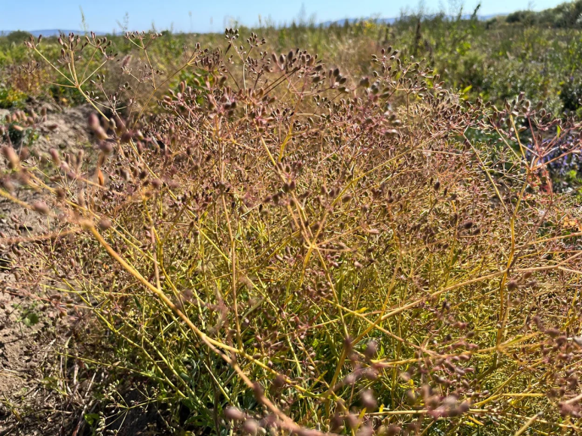
Публикации
Имеющийся задел:
Публикации:
1. Басхаева Т. Г. , Киселева Б. С. Некоторые данные по фитоценотической приуроченности aconogon divaricatum (l.) nakai ex mori на территории Республики Бурятия //Биоразнообразие, состояние и динамика природных и антропогенных экосистем России: материалы Всероссийской научно-практической конференции (г. Комсомольск-на-Амуре, 09 декабря 2021 года) / Под редакцией Н. М. Чернявской. – Комсомольск-на-Амуре: АмГПГУ, 2021. - 314 c.
2. Басхаева Т. Г., Киселева Б. С. Aconogonon divaricatum (l.) Nakai ex mori как перспективное лекарственное растение на территории республики бурятия // естественные науки: актуальные вопросы и социальные вызовы : материалы IV Международной научно-практической конференции. Астраханский государственный университет (Астрахань, 2021) / Под редакцией Е. А. Колчина. - Астрахань: Издательский дом «Астраханский университет», 2021. - 197 с.

Slide 19
КОМАНДА
ФИО | Роль в проекте | Обязанности в проекте | Образование и регалии
Будаева Т. П. | Спикер, руководитель | финансовая и научная часть проекта | Ботаники, студенты 4 курса ФБГиЗ (БГУ)
Ефремова З. Н. Киселева Б. С. | исполнители | внешний вид и характеристики продукта, его свойства, состав, дизайн упаковки
Лубсанова А. Г. | исполнитель | интродукция в бот. саду, закупка материалов, сбор/закупка сырья
Митрошина Е. В. Лагбужап Д. Л. | исполнители | анализ конкурентов и аналогов, соответствие продукта требованиям ГОСТа, безопасность состава | Ботаники: Студент 4 курса ФБГиЗ (БГУ) Студент 3 курса ФБГиЗ (БГУ)
Намсараева Д. Д. Файзулин Э. В. | исполнители | маркетинг, реклама, собирают обратную связь, осуществляют связь с посредниками на площадках продаж | Ботаники, студенты 4 курса ФБГиЗ (БГУ)

